Slide 1
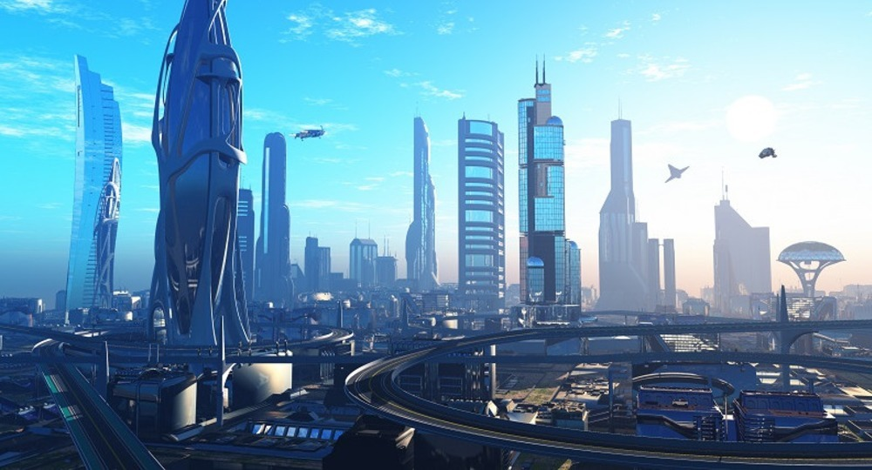
Text game
Просто небольшая игра про будущее

Slide 2

Вопрос про библиотеки
-Кхм, с этим проблемы
-А где они
-Нууу их вроде нет…

Slide 3
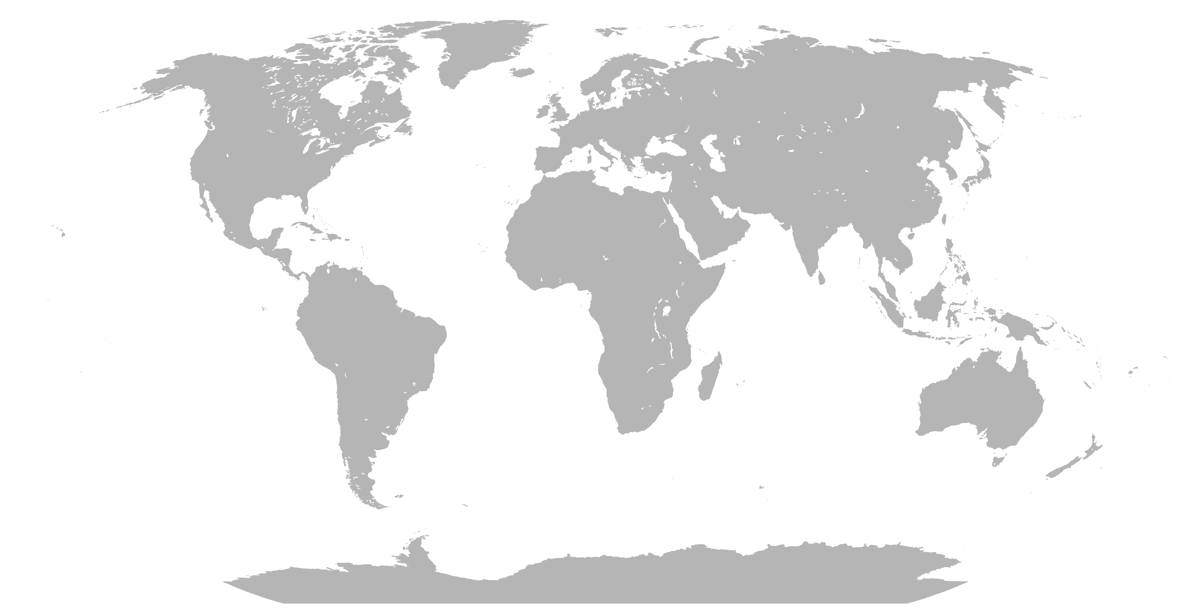



Схема работы
(
)
Тактика, которой мы придерживались
Планировка задач
Процесс работы
Доработка, поиск багов
Мы распределили роли, у нас был сценарист, программист и дебаггер
Мы заставили друг друга работать
Просто решили наиграться сами, перед показом)

Slide 4

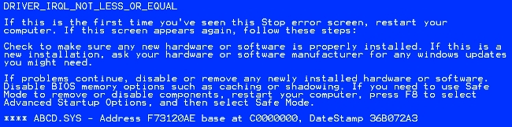
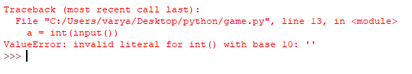
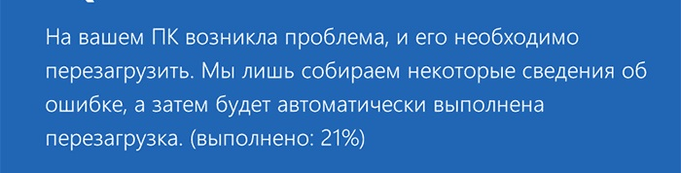
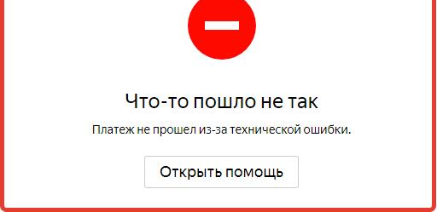
НУ вообще То ВсЁ дОлжНО было БыТь круЧе, Но оно ЗаБагаЛось

